Slide 1
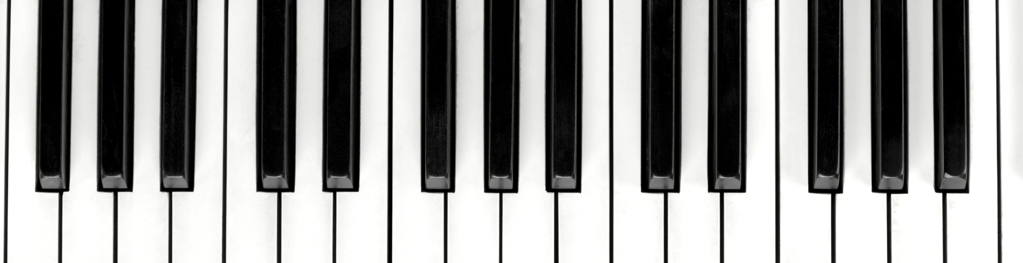

漢字
LESSON 7

Slide 2
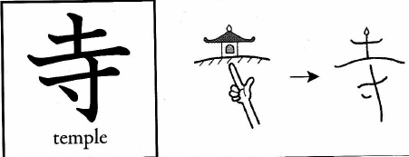
寺
言
貝
田
力
門
寺
じ
お寺 おてら
金閣寺 きんかくじ
てら
(TỰ)

Slide 3
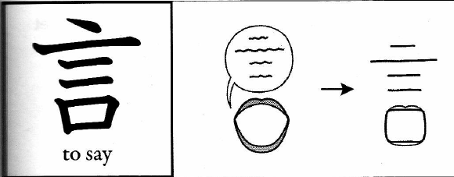
寺
言
貝
田
力
門
言
げん
日本語を言います
言語 げんご
い・います
(NGÔN)

Slide 4
寺
言
貝
田
力
門
貝
かい
買い物
(BỐI)

Slide 5
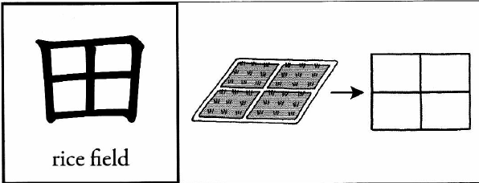
寺
言
貝
田
力
門
田
でん
水田
すいでん
た
(ĐIỀN)

Slide 6
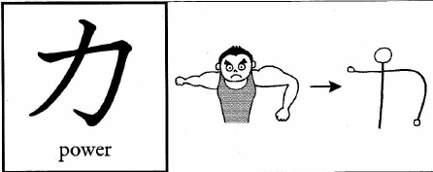
寺
言
貝
田
力
門
力
りょく
学力
がくりょく
日本語の
聞く力
ちから
(LỰC)

Slide 7
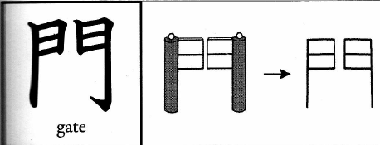
寺
言
貝
田
力
門
門
もん
聞く 間
学校の門 がっこう
学門 がくもん
(MÔN)

Slide 8
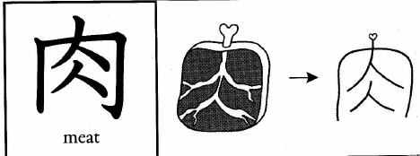
肉
料
理
野
半
大
小
肉
にく
豚肉 ぶたにく
鶏肉 とりにく
(NHỤC)

Slide 9
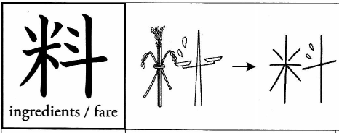
肉
料
理
野
半
大
小
料
りょう
料金 りょうきん
(LIỆU)

Slide 10
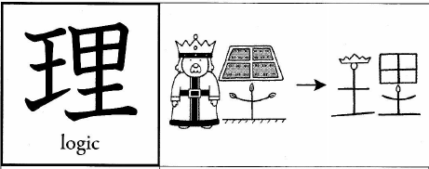
肉
料
理
野
半
大
小
理
り
料理 りょうり
(LÝ)

Slide 11
肉
料
理
野
半
大
小
野
や
の
(DÃ)

Slide 12
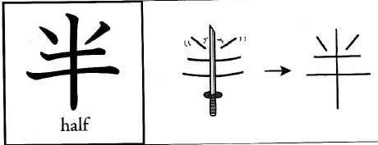
肉
料
理
野
半
大
小
半
はん
９時半 くじはん
９時間半 くじかんはん
なか・ば
(BÁN)

Slide 13
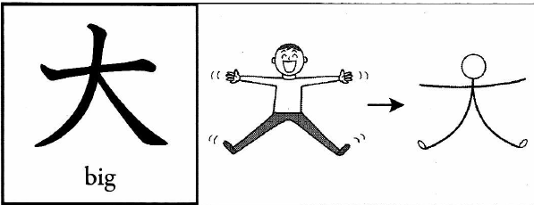
肉
料
理
野
半
大
小
大
だい
大学 だいがく
大人 おとな
おお・きい
(ĐẠI)

Slide 14
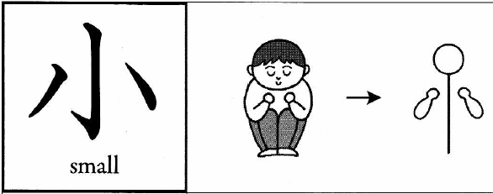
肉
料
理
野
半
大
小
小
しょう
小学校 しょうがっこう
小学生 しょうがくせい
ちい・さい
(TIỂU)

Slide 15
ありがとうございます！

